Slide 1








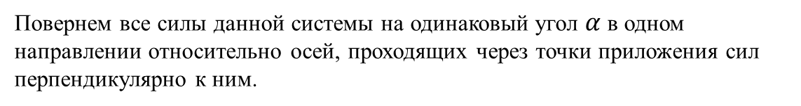











Центр системы параллельных сил.
МГТУ им. Н.Э. Баумана
Р$ассмотрим систему параллельных сил {(\overline{F}}_{1},{\overline{F}}_{2},…,{\overline{F}}_{n})$.
Будем полагать, что силы приложены в конкретных точках твердого тела (т.е. не являются скользящими векторами).
$${\overline{F}}_{1}$$
$$α$$
Пусть данная система сил приводится к равнодействующей.
$${\overline{F}}_{2}$$
$${\overline{F′}}_{1}$$
$$α$$
$${(\overline{F}}_{1},{\overline{F}}_{2},…,{\overline{F}}_{n})\sim {\overline{R}}^{∗}$$
$${\overline{F′}}_{2}$$
$${\overline{R}}^{∗}$$
Повернем все силы данной системы на одинаковый угол $α$в одном направлении относительно осей, проходящих через точки приложения сил перпендикулярно к ним.
$$C_{1}$$
$$C_{2}$$
$${\overline{R}}^{′∗}$$
$$α$$
Новая система сил ${(\overline{F′}}_{1},{\overline{F′}}_{2},…,{\overline{F′}}_{n})$ так же приводится к равнодействующей.
$$C$$
$${(\overline{F′}}_{1},{\overline{F′}}_{2},…,{\overline{F′}}_{n})\sim {\overline{R}}^{′∗}$$
$${\overline{F′}}_{n}$$
$${\overline{F}}_{n}$$
$$α$$
$$\left|{\overline{R}}^{∗}\right|=\left|{\overline{R}}^{′∗}\right|$$
Линии действия равнодействующих сил ${\overline{R}}^{∗}$и ${\overline{R}}^{′∗}$ пересекутся в точке C.
Точка С, через которую проходит линия действия равнодействующей системы параллельных сил при любых поворотах этих сил около их точек приложения в одну и ту же сторону и на один и тот же угол, называется центром параллельных сил. Центр параллельных сил не зависит от угла поворота и направления параллельных осей, вокруг которых поворачиваются силы.

Slide 2



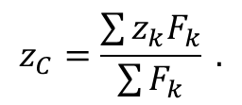

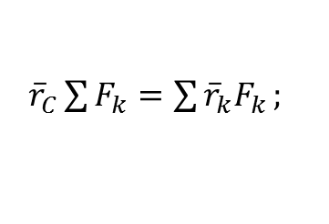


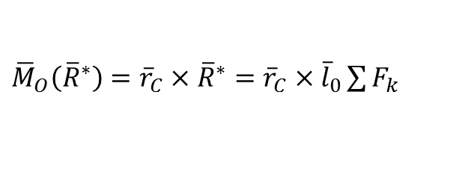
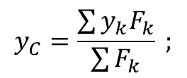
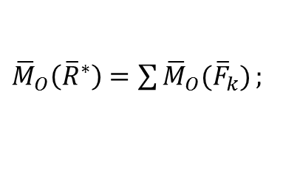
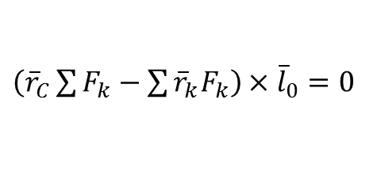


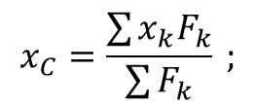

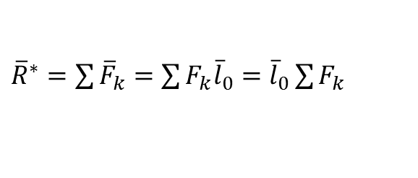
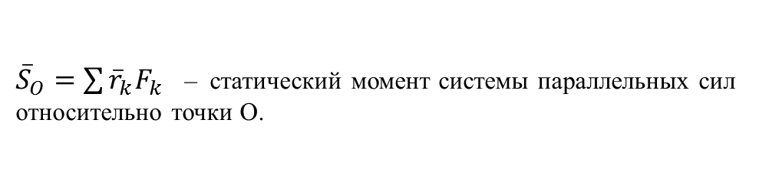

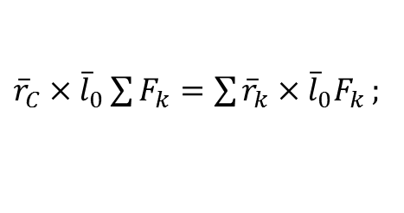



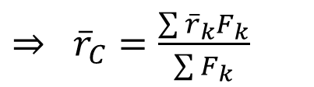
Центр системы параллельных сил.
МГТУ им. Н.Э. Баумана
Определим координаты центра параллельных сил.
z
$${\overline{F}}_{k}=F_{k}{\overline{l}}_{0};$$
${\overline{R}}^{∗}=\sum{{\overline{F}}_{k}}=\sum{F_{k}{\overline{l}}_{0}}={\overline{l}}_{0}\sum{F_{k}}$
$${\overline{F}}_{1}$$
По теореме Вариньона:
$${\overline{R}}^{∗}$$
${\overline{M}}_{O}\left({\overline{R}}^{∗}\right)=\sum{{\overline{M}}_{O}({\overline{F}}_{k})};$
${\overline{M}}_{O}\left({\overline{R}}^{∗}\right)={\overline{r}}_{C}×{\overline{R}}^{∗}={\overline{r}}_{C}×{\overline{l}}_{0}\sum{F_{k}}$
$${\overline{F}}_{2}$$
$${\overline{M}}_{O}\left({\overline{F}}_{k}\right)={\overline{r}}_{k}×{\overline{F}}_{k}={\overline{r}}_{k}×{\overline{l}}_{0}F_{k}$$
$${\overline{r}}_{1}$$
$$C$$
${\overline{r}}_{C}×{\overline{l}}_{0}\sum{F_{k}}=\sum{{\overline{r}}_{k}×{\overline{l}}_{0}F_{k}};$
$${\overline{r}}_{2}$$
$${\overline{r}}_{C}$$
$\left({\overline{r}}_{C}\sum{F_{k}}−\sum{{\overline{r}}_{k}F_{k}}\right)×{\overline{l}}_{0}=0$
$${\overline{l}}_{0}$$
$${\overline{r}}_{n}$$
$${\overline{F}}_{n}$$
$⇒ {\overline{r}}_{C}=\frac{\sum{{\overline{r}}_{k}F_{k}}}{\sum{F_{k}}}$
${\overline{r}}_{C}\sum{F_{k}}=\sum{{\overline{r}}_{k}F_{k}};$
$$O$$
y
${\overline{S}}_{O}=\sum{{\overline{r}}_{k}F_{k}}$ – статический момент системы параллельных сил относительно точки О.
x
Координаты точки С:
$$x_{C}=\frac{\sum{x_{k}F_{k}}}{\sum{F_{k}}} ;$$
$$y_{C}=\frac{\sum{y_{k}F_{k}}}{\sum{F_{k}}} ;$$
$$z_{C}=\frac{\sum{z_{k}F_{k}}}{\sum{F_{k}}} .$$

Slide 3





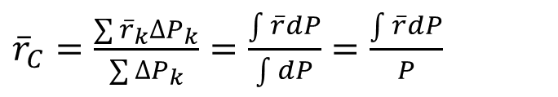

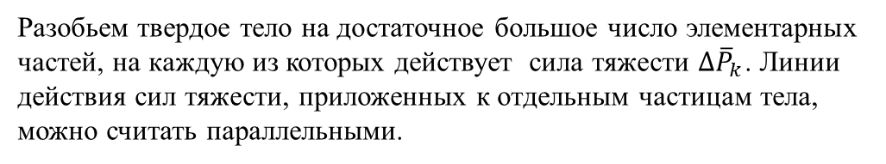
Центр тяжести твердого тела.
МГТУ им. Н.Э. Баумана
Разобьем твердое тело на достаточное большое число элементарных частей, на каждую из которых действует сила тяжести $∆{\overline{P}}_{k}$. Линии действия сил тяжести, приложенных к отдельным частицам тела, можно считать параллельными.
z
$${\overline{r}}_{k}$$
$$∆{\overline{P}}_{k}$$
$$C$$
Центром тяжести твердого тела называется центр системы параллельных сил тяжести элементарных частиц данного тела.
$${\overline{r}}_{C}$$
$$\overline{P}$$
${\overline{r}}_{C}=\frac{\sum{{\overline{r}}_{k}{∆P}_{k}}}{\sum{{∆P}_{k}}}=\frac{\int{\overline{r}dP}}{\int{dP}}=\frac{\int{\overline{r}dP}}{P}$
$$O$$
y
Здесь $\overline{r}$радиус-вектор элементарной части тела, принятой за точку.
x
Координаты центра тяжести:
$$x_{C}=\frac{\sum{x_{k}{∆P}_{k}}}{P}=\frac{\int{xdP}}{P} ; y_{C}=\frac{\sum{y_{k}{∆P}_{k}}}{P}=\frac{\int{ydP}}{P} ; z_{C}=\frac{\sum{z_{k}{∆P}_{k}}}{P}=\frac{\int{zdP}}{P}$$

Slide 4
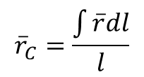

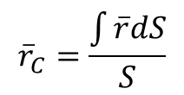
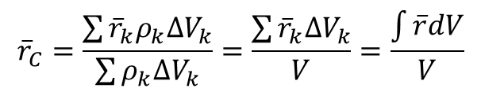

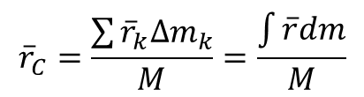
Центр масс.
МГТУ им. Н.Э. Баумана
Представим силы тяжести элементарных частей тела и всего тела в виде:
$$∆P_{k}=∆m_{k}g, P=Mg.$$
$${\overline{r}}_{C}=\frac{\sum{{\overline{r}}_{k}∆m_{k}}}{M}=\frac{\int{\overline{r}dm}}{M}$$
Тогда получим выражения для радиус-вектора и координат центра масс в виде:
$$x_{C}=\frac{\sum{x_{k}{∆m}_{k}}}{M}=\frac{\int{xdm}}{M} ; y_{C}=\frac{\sum{y_{k}∆m}}{M}=\frac{\int{ydm}}{M} ; z_{C}=\frac{\sum{z_{k}{∆m}_{k}}}{M}=\frac{\int{zdm}}{M}$$
Для тела, находящегося в однородном поле тяготения (g=const), положения центра тяжести и центра масс совпадают. Однако понятие о центре масс является более общим, чем понятие о центре тяжести.
$$∆m_{k}=ρ_{k}∆V_{k}.$$
Выразим массу частицы тела через ее объем:
$${\overline{r}}_{C}=\frac{\sum{{\overline{r}}_{k}ρ_{k}∆V_{k}}}{\sum{ρ_{k}∆V_{k}}}=\frac{\sum{{\overline{r}}_{k}∆V_{k}}}{V}=\frac{\int{\overline{r}dV}}{V}$$
Если плотность тела одинакова для всех его точек, то:
$${\overline{r}}_{C}=\frac{\int{\overline{r}dS}}{S}$$
Для плоского тела постоянной толщины H, dV = HdS:
$${\overline{r}}_{C}=\frac{\int{\overline{r}dl}}{l}$$
Для линейного тела постоянного поперечного сечения S, dV = Sdl:

Slide 5

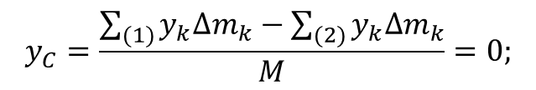

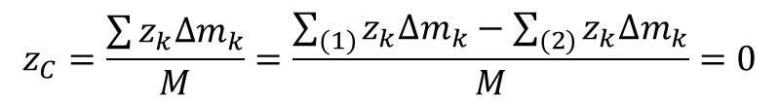
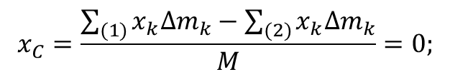






Методы определения центров масс.
МГТУ им. Н.Э. Баумана
1. Метод симметрии.
z
a) Если тело имеет плоскость материальной симметрии, то центр масс расположен в этой плоскости.
$$M_{k}$$
1
Пусть оси Ox и Oy расположены в плоскости симметрии.
$∀$ $M_{k}(x_{k},y_{k},z_{k})$ массой ${∆m}_{k}$
O
y
$∃$ ${M^{′}}_{k}(x_{k},y_{k},−z_{k})$ $такой же массы {∆m}_{k}$
x
$$z_{C}=\frac{\sum{z_{k}{∆m}_{k}}}{M}=\frac{\sum_{(1)}{z_{k}{∆m}_{k}}−\sum_{(2)}{z_{k}{∆m}_{k}}}{M}=0$$
$${M′}_{k}$$
2
б) Если тело имеет ось материальной симметрии, то центр масс расположен на этой оси.
z
Пусть ось Oz является осью материальной симметрии.
$${M′}_{k}$$
$∀$ $M_{k}(x_{k},y_{k},z_{k})$ массой ${∆m}_{k}$
$$M_{k}$$
$∃$ ${M^{′}}_{k}({−x}_{k},{−y}_{k},z_{k})$ $такой же массы {∆m}_{k}$
O
y
$$x_{C}=\frac{\sum_{(1)}{x_{k}{∆m}_{k}}−\sum_{(2)}{x_{k}{∆m}_{k}}}{M}=0;$$
$$y_{C}=\frac{\sum_{(1)}{y_{k}{∆m}_{k}}−\sum_{(2)}{y_{k}{∆m}_{k}}}{M}=0;$$
x
в) Если тело имеет центр материальной симметрии, то центр масс расположен в центре симметрии.

Slide 6

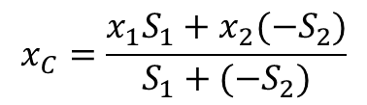


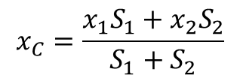

Методы определения центров масс.
МГТУ им. Н.Э. Баумана
y
2. Метод разбиения.
Тело сложной формы разбивается на совокупность частей, для которых положения центров масс известны или легко определяются.
$$C_{1}$$
$$C_{2}$$
$$x_{C}=\frac{x_{1}S_{1}+x_{2}S_{2}}{S_{1}+S_{2}}$$
x
O
3. Метод отрицательных масс.
y
Применяется для тел с отверстиями, которые представляют в виде областей с «отрицательной» массой.
$$C_{2}$$
$$C_{1}$$
$$x_{C}=\frac{x_{1}S_{1}+x_{2}{(−S}_{2})}{S_{1}+{(−S}_{2})}$$
x
O

Slide 7
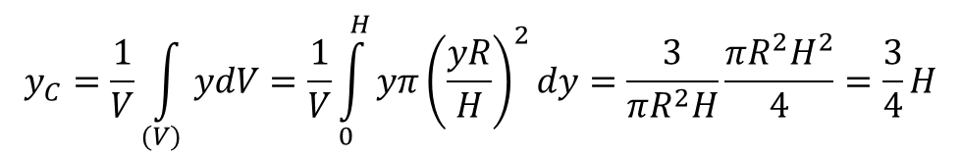

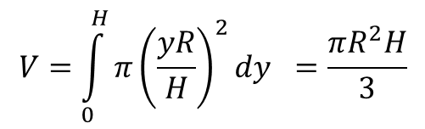
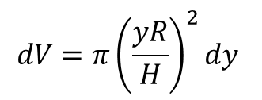
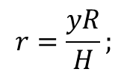
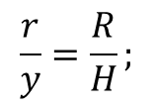
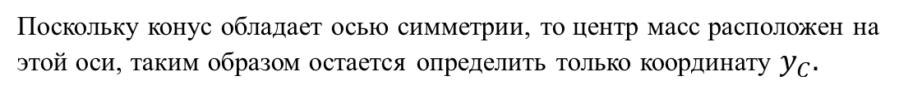
Методы определения центров масс.
МГТУ им. Н.Э. Баумана
4. Метод интегрирования.
y
Пример. Определить координаты центра тяжести однородного кругового конуса высотой H.
R
Поскольку конус обладает осью симметрии, то центр масс расположен на этой оси, таким образом остается определить только координату $y_{C}.$
r
dy
$$dV=πr^{2}dy$$
H
$$\frac{r}{y}=\frac{R}{H};$$
$$r=\frac{yR}{H};$$
$$dV=π{\left(\frac{yR}{H}\right)}^{2}dy$$
y
O
$$V=\int_{0}^{H}{π{\left(\frac{yR}{H}\right)}^{2}dy }=\frac{πR^{2}H}{3}$$
x
$$y_{C}=\frac{1}{V}\int_{(V)}{ydV}=\frac{1}{V}\int_{0}^{H}{yπ{\left(\frac{yR}{H}\right)}^{2}dy}=\frac{3}{πR^{2}H}\frac{πR^{2}H^{2}}{4}=\frac{3}{4}H$$

Slide 8
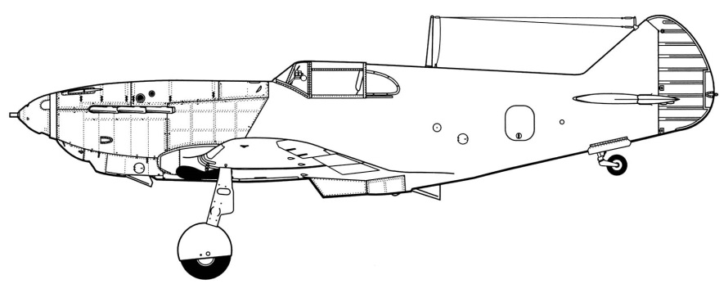


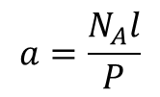



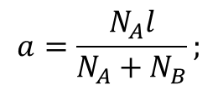
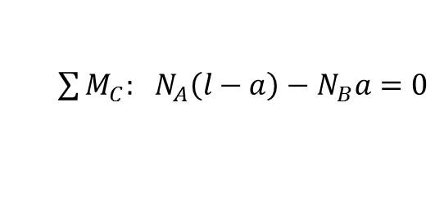
Методы определения центров масс.
МГТУ им. Н.Э. Баумана
5. Экспериментальные методы.
а) Метод подвешивания.
При подвешивании тела или фигуры за какую-либо произвольную точку центр тяжести находится на одной вертикали с точкой подвеса.
O
$$O_{1}$$
O
C
б) Метод взвешивания.
Определим координату a центра масс самолета.
$${\overline{N}}_{A}$$
Поставив на весы колесо А, определим значение реакции ${\overline{N}}_{A}$.
$\sum{M_{C}:}$ $N_{A}\left(l−a\right)−N_{B}a=0$
$${\overline{N}}_{B}$$
C
$$a=\frac{N_{A}l}{N_{A}+N_{B}};$$
A
$$N_{A}+N_{B}=P$$
B
$$\overline{P}$$
$$a=\frac{N_{A}l}{P}$$
a
l

